Slide 1
Tarif- und Marketingstrategie VRR
Chancen der Digitalisierung und e-Ticketing
José Luis Castrillo, VRR
Veranstaltung Fachforum
Dezember 2014, Gelsenkirchen

Slide 2
Agenda
Herausforderungen VRR
Strategie: Information, Vertrieb und Kommunikation
Exkurs: Pricingstrategie Branchenbenchmark
Strategie: Produkt und Tarife
Kritische Erfolgsfaktoren
Gesamtübersicht

Slide 3
1. Herausforderungen VRR

Slide 4
Wo stehen wir?
Wo wollen wir hin?
Was müssen wir tun?
Wie wollen wir die Dinge tun?
Warum müssen wir uns verändern?
Mission
Strategie
Agenda
Ziele
Road map

Slide 5
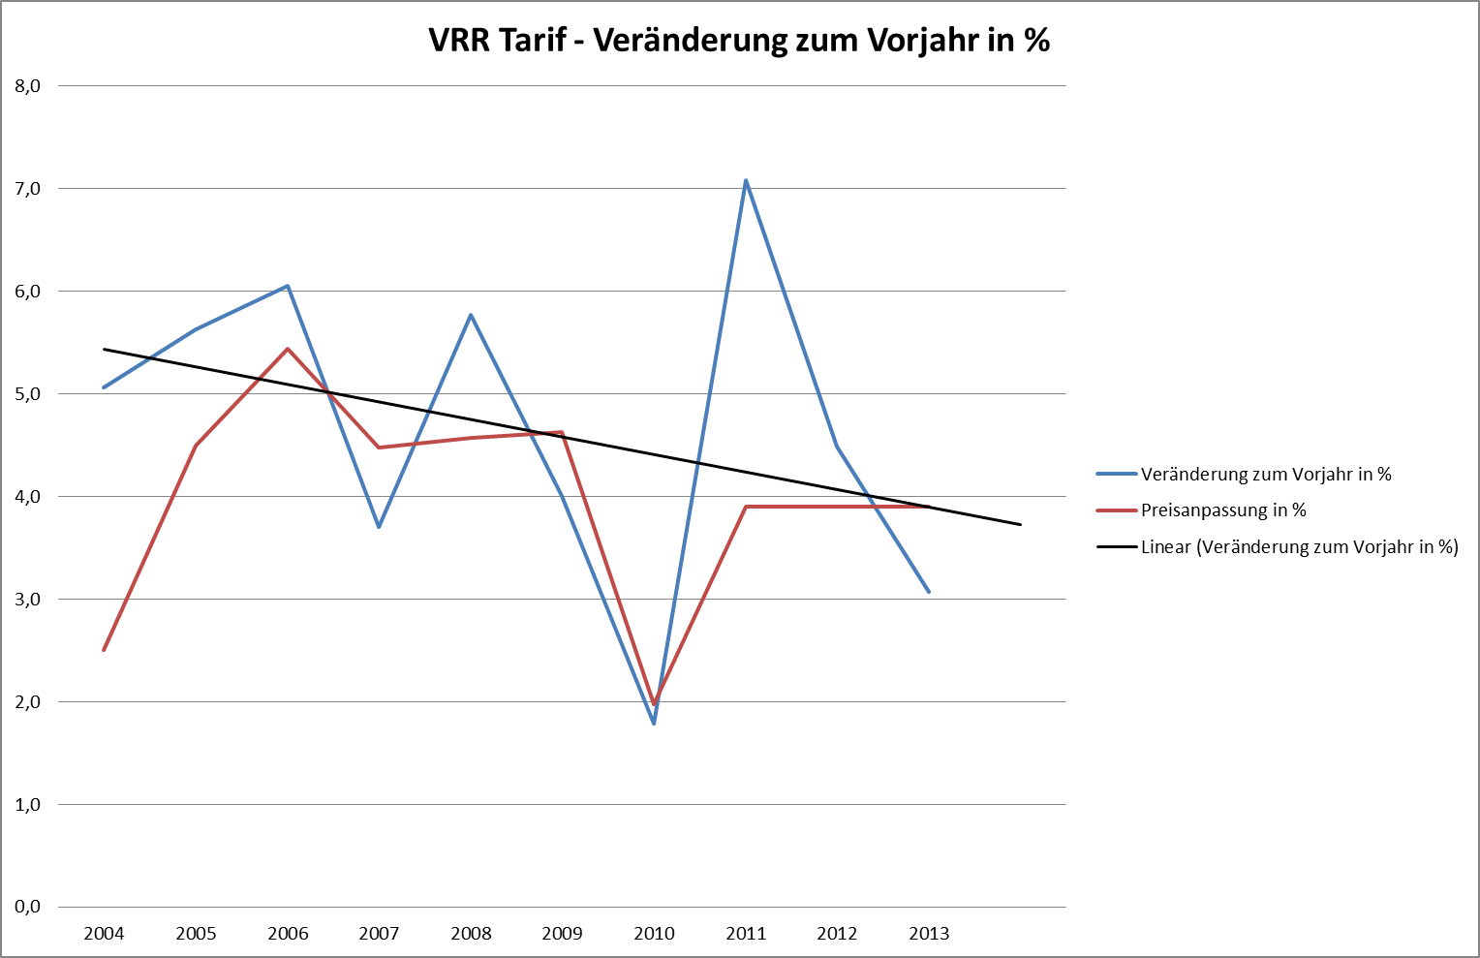
Stand der Marktentwicklung
aktuelle Tarifentwicklung

Slide 6
Aktuelle Marktentwicklung
Lediglich 1/5 der Verkehrsunternehmen kann noch Einnahmesteigerungen im Rahmen der Preisanhebung realisieren

Slide 7
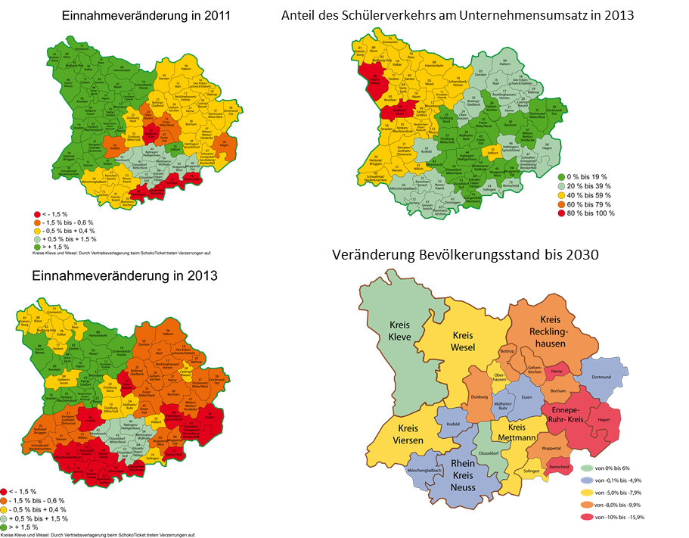
Summary Marktbewertung
Märkte schrumpfen
Märkte wachsen
Entwicklungen immer heterogener

Slide 8




Herausforderungen für VRR und ihre Implikationen
Relevante Trends und Herausforderungen
Digitalisierung
Mobilität
Heraus-forderungen
Veränderungen
in der Gesellschaft
Finanzierung

Slide 9
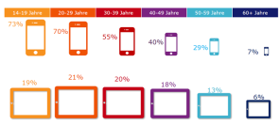


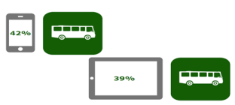
Zunehmende Digitalisierung
Digitalisierung
Implikationen
Visual
Steigerung der Nutzungsrate und
Nutzungsintensität mobiler Endgeräte in allen Altersgruppen
Aufbau digitaler Kanäle
Kompetenzaufbau im M-Commerce
Verzahnung mobiler Dienste
Aufbau Kunden-wissen notwendig
Herausforderung Datenqualität
Visual
Zunehmende Bündelung von Information und Transaktion auf mobilen Geräten
Visual
Chance auf Erhöhung von spezifischen Kundenwissen
Visual
Starkes Interesse von (ÖV-)Kunden an Mobilitäts-Apps. Der Kunde hat mittlerweile hohe Erwartungen an Datenqualität

Slide 10

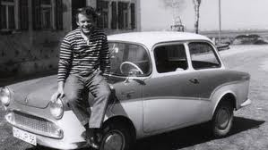


Veränderung der Gesellschaft
Veränderung der Gesellschaft
Implikationen
Visual
„Best Ager“ mit aktiver und mobiler Lebensweise
Neue Bedarfe der älteren Zielgruppe
Erschließung neuer Zielgruppen möglich
Segmentspezifische Angebote sinnvoll
Modalsplit verändert sich perspektivisch
Visual
Wertewandel – Auto nicht mehr als Status-Symbol. Die Nutzung von Mobilitätsträgern steht im Focus
Visual
Aktive Gestaltung der Freizeit z.B. durch Tagesausflüge - Chance für Bus und Bahn
Visual
Wunsch nach individuellen, bedürfnisgerechten Angeboten

Slide 11
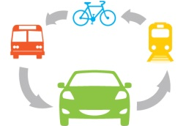
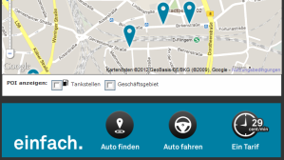
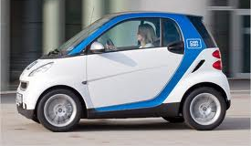

Veränderte Mobilität
Mobilität
Implikationen
Visual
Steigende Ansprüche an ÖV-Zugang und uneingeschränkter Mobilität
Große Chancen für den ÖPNV und somit den VRR
Aber auch neue Wettbewerber bzw. Ergänzungsangebote
Notwendigkeit, darauf mit neuen Produkten zu reagieren
Visual
Zunehmende Suche nach bezahlbaren Alternativen zum eigenen Auto als Chance für den ÖV
Visual
Neue Mobilitätsdienstleister (von Car-Sharing bis Taxi-Apps) als Wettbewerb bzw. Ergänzungsangebot des ÖV
Visual
Erhöhte Pendlerquote in Metropol-regionen als Chance für den ÖV

Slide 12




Finanzierungsquellen
Finanzierungsquellen
Implikationen
Visual
Stetig sinkende Schülerzahlen
Notwendigkeit Einnahmeausfälle zu kompensieren
Potenzial für lineare Preiserhöhungen begrenzt
Das Leistungsangebot ist über das gesamte Verbundgebiet heterogen
Unterschiedliche Zahlungsbereitschaften, die nicht abgeschöpft werden
Visual
Unterschiedliche Bereitschaft, Preiserhöhungen zu akzeptieren
Visual
Heterogene Kaufkraft im VRR-Gebiete und Haushaltssituation der Kommune

Slide 13
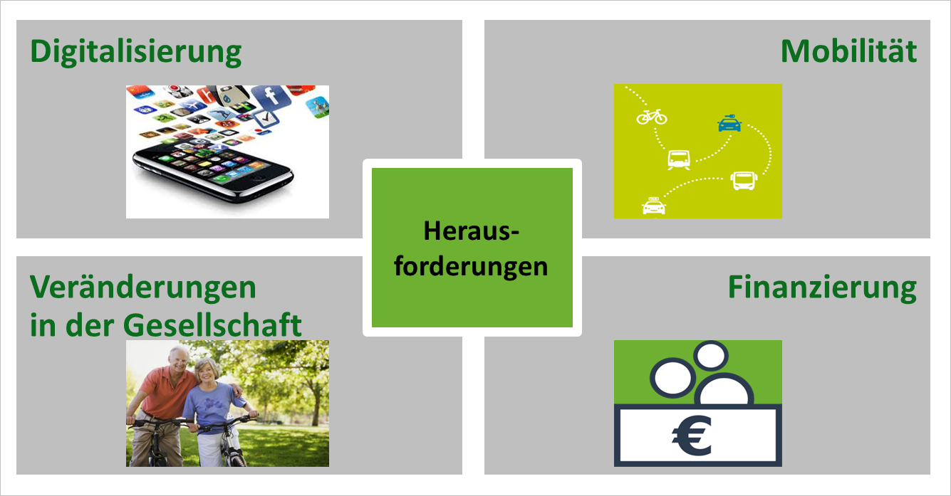
Ziele und Maßnahmen für Marketing und Tarif
Ziele
Maßnahmen
Ausbau des nutzerfinanzierten Marktmodells
Integration von Information und Vertrieb
Vermarktungsfähigkeit von Services
Produktvermarktung statt Preisvermarktung
Marketing
Aufbau einer digitalen Marke
1
Segmentspezifische Maßnahmen
2
Aufbau Kundenwissen
3
Tarife
Weiterentwicklung bestehende Tarife
1
Entwicklung neuer Tarife
2
Verbindung aktueller und neuer Tarife
3

Slide 14
2. Strategie:
Information, Vertrieb und Kommunikation

Slide 15
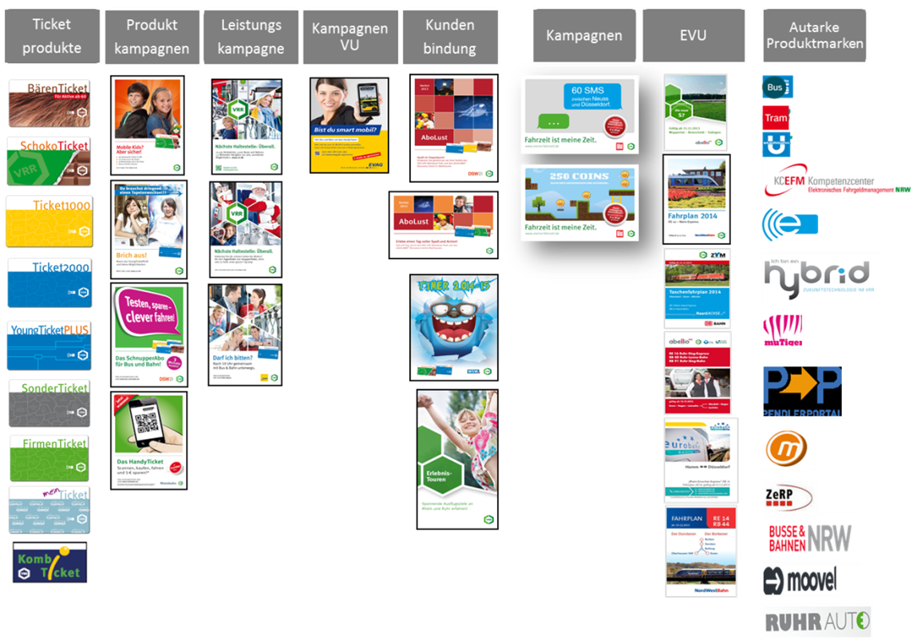
Situation im VRR heute
Information
EFA
Abfahrtsmonitor
DFI
Anzeiger
Infoboards
Zugziel-
anzeiger

Slide 16
Die Information zur Fahrt als zentraler Zugang rückt ins Zentrum.
Darum eine neue Marke:
Aufbau einer starken, unverwechselbaren und differenzierbaren Marke für die gebündelten Information-, Ticket- und Mehrwertdienste
Kunden erhalten eine einheitliche Benutzeroberfläche
Die neue Marke ist kampagnenfähig
Absender bleiben die Verkehrsunternehmen / der VRR
Information
&
Ticket
&
Service
Information
EFA
Abfahrtsmonitor
DFI
Anzeiger
Infoboards
Zugzielanzeiger

Slide 17

Zugang zum Kunden!
Mehrwerte
Kundenbindung
Tarif/ Kauf
Information

Slide 18
3. Exkurs:
Pricing-Systematiken Branchenbenchmark

Slide 19

Was machen andere Branchen?

Slide 20
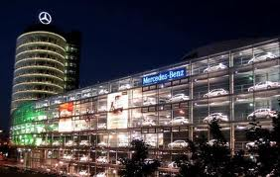





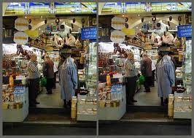

Was können wir auf den ÖV übertragen?
Schaufenster ´Parallelprodukte´
Flow Migrationspfade & Kombinationsprodukte
Neukundenbonus `Staubsauger´
Family & Friends Rabatt nach Zugehörigkeit
Preis nach POS Was kostet eine Cola?
Preisdiffenrenzierung
nach Auslastung Hotel, Flug, Fernverkehr
Preis nach Destination Feste Taxipreise
Limitierung Flatrate mit Kontingente
Aktivierung Sie haben uns seit 4 Wochen nicht mehr genutzt?
Incentivierung Rabatt nach Nutzung
Künstliche Preise Anschussgebühr

Slide 21
4. Strategie: Produkt und Tarife

Slide 22








Leitende Prinzipien für unsere Tarifentwicklung im VRR
#1
Visual
Das Abo ist und bleibt die wesentliche Ertragssäule im VRR.
#2
Visual
Tarifmaßnahmen im aktuellen Tarif werden stärker strukturell und angebotsbezogen ausgerichtet.
#3
Visual
Die Gewinnung von neuen Kunden und die Steigerung der Nutzungshäufigkeit beim Gelegenheitskunden werden wir in der Tarifentwicklung noch stärker berücksichtigen.
#4
Visual
Für Gelegenheitskunden muss der Tarif einfacher bzw. einfacher zugänglich werden.
#5
Visual
Wir bieten zur bisherigen Tarifsortiment einen e-Tarif zur passgenauen Verwendung mit dem Smartphone (Information & Ticket) in einem intergierten Zugang zusätzlich an.
#6
Visual
Der Kunde bringt Start und Ziel mit, wir kümmern uns um den Rest.
#7
Visual
Unser neuer e-Tarif ist effizient und bietet auch Perspektiven zur Integration von alternativen Mobilitätsformen .
#8
Visual
Unser neuer e-Tarif soll nachhaltig die Einnahmen sichern und wird sich mit den aktuellen Tarifsortiment evolutionär entwickeln.

Slide 23


Mittelfristige Marketingstrategie
Themen vernetzen sich
Integrierte
Marketing-
strategie
- angebotsbezogen
Aktueller
Tarif
- strukturell
- linear
Marktentwicklung
23

Slide 24

Mittelfristige Marketingstrategie
Themen vernetzen sich
Neue
Zielgruppen
m4u
Vertrieb
Ausbau
Kundenwissen
Kundenzugang
Information
Integrierte
Marketing-
strategie
Service
- angebotsbezogen
Aktueller
Tarif
- strukturell
- linear
Marktentwicklung
24

Slide 25


Mittelfristige Marketingstrategie
Themen vernetzen sich
Technologie-
entwicklung
Neue
Zielgruppen
E Tarif
Nutzer-
medien
- Smartphone
Tarif
- Tarifkombinationen
m4u
Vertrieb
Ausbau
Kundenwissen
Kundenzugang
Information
Integrierte
Marketing-
strategie
Service
- angebotsbezogen
Aktueller
Tarif
- strukturell
- linear
Marktentwicklung
Datenqualität
25

Slide 26
Zwei elementare Bausteine der zukünftigen Tarifwelt
Tarifstrategie
Bestehender Tarif
€
€
Entwicklung des aktuellen Tarifs als wesentlicher Hebel der zukünftigen Entwicklung
+
e-Tarif
e-Tarifals zusätzlicher Hebel zur Erlössteigerung
€
€
€
€

Slide 27
Preiskomposition (e-)Tarifierung
3 Basiskomponenten
Reisepreis (je Reise)
Grundpreis
+
Festbetrag
+
Leistungsbetrag
nutzungsun-abhängig
z.B. pro Monat, Jahr
nutzungsab-hängig
sorgt für Min-destumsatz / Reise bzw. Fahrt
nutzungsab-hängig
z.B. pro km, HST, Min., Gebiet, ... (Tarifeinheit)
Nicht jede Komponente muss und sollte in jedem Tarifprodukt genutzt werden!

Slide 28
Grundidee e-Tarifeinführung
Stufenmodell
Stufe 1
Einführung e-Tarif Basis
Stufe 2
Volumen
Perspektive
Innovative multimodale Tarifmodelle
Tarifkombinationen
……
Entwicklung abhängig von der Marktakzeptanz

Slide 29
Ziel der mittelfristigen Tarifentwicklung
2015
2018
eTarif
Differenzierung Vertriebswege
Tarifstruktur
Differenzierung Vertriebswege
Tarifstruktur
Differenzierung Regional / Angebotskomponente
Differenzierung Regional / Angebotskomponente
Bestand & lineare Preismaßnahme
Bestand & lineare Preismaßnahme
t
eTarif als Bestandteil der notwendigen Ertragssteigerung im Rahmen einer
differenzierteren und evolutionären Tarifgestaltung

Slide 30
5. Kritische Erfolgsfaktoren

Slide 31
Kritische Erfolgsfaktoren
Veränderungsbereitschaft aller Marktpartner
Einnahmeaufteilung
Entwicklung eines Migrationspfades ´Flow´ => kein Big Bang
Kommunikationskonzept
Mandantenfähige Kundensysteme im Verbund
Rechtliche Regelungen
Politische Akzeptanz
Verbundgrenzen überwinden

Slide 32
5. Gesamtübersicht

Slide 33



Anwendung
Vertrauen
Funktionen

Slide 34
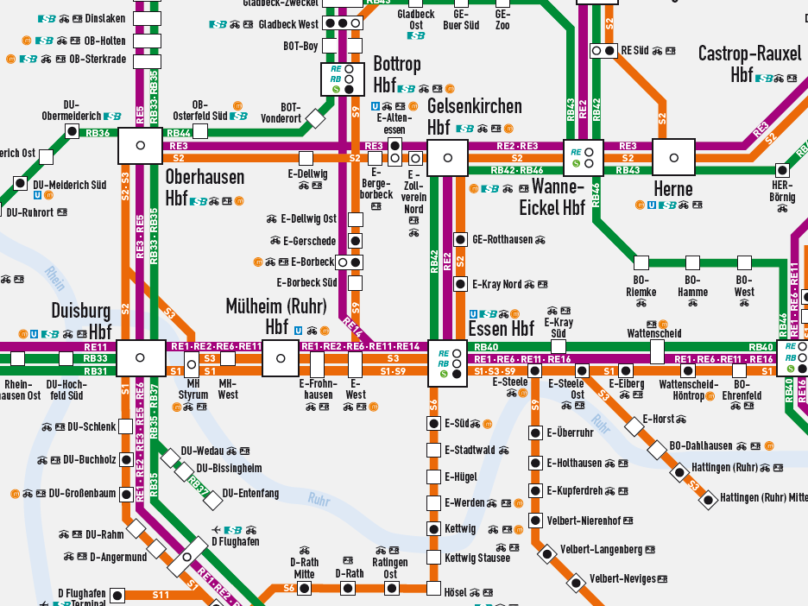
Aus öffentlichen Nahverkehr
wird persönlicher Nahverkehr

